Slide 1



Оптимизация процесса составления индивидуальной программы предоставления социальных услуг гражданам в МКУ «Центр социальной помощи семье и детям»
Беловского городского округа

Slide 2
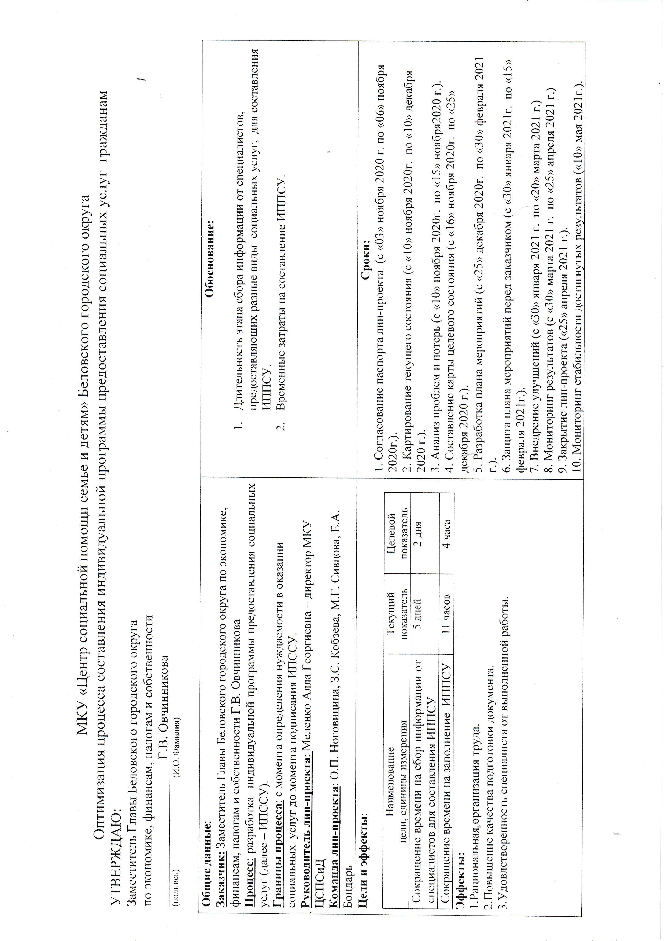


Паспорт проекта

Slide 3
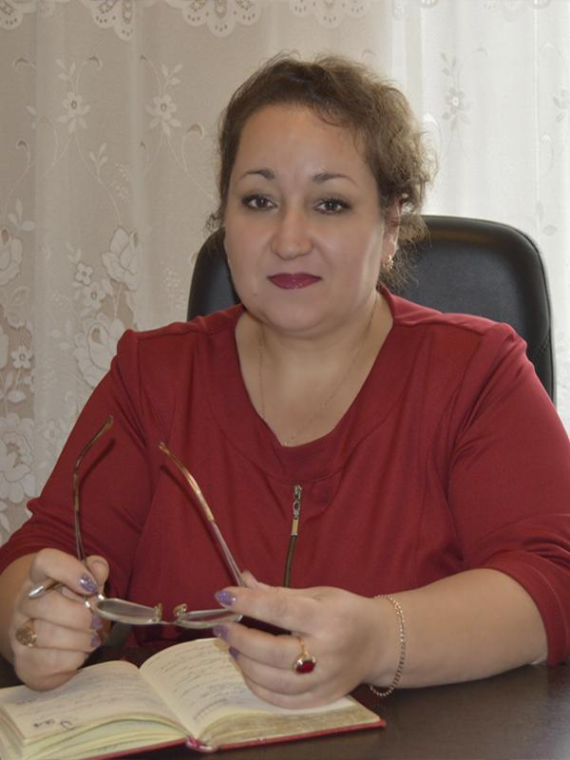

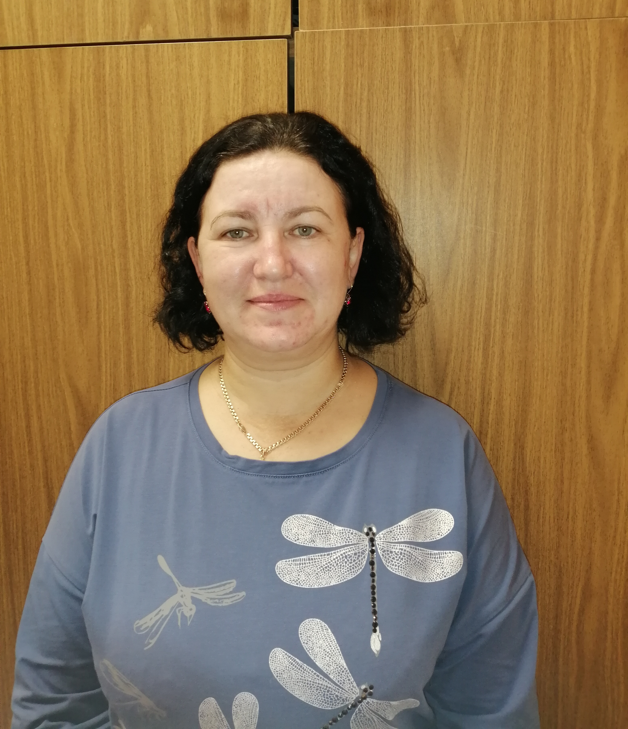
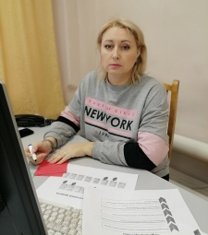
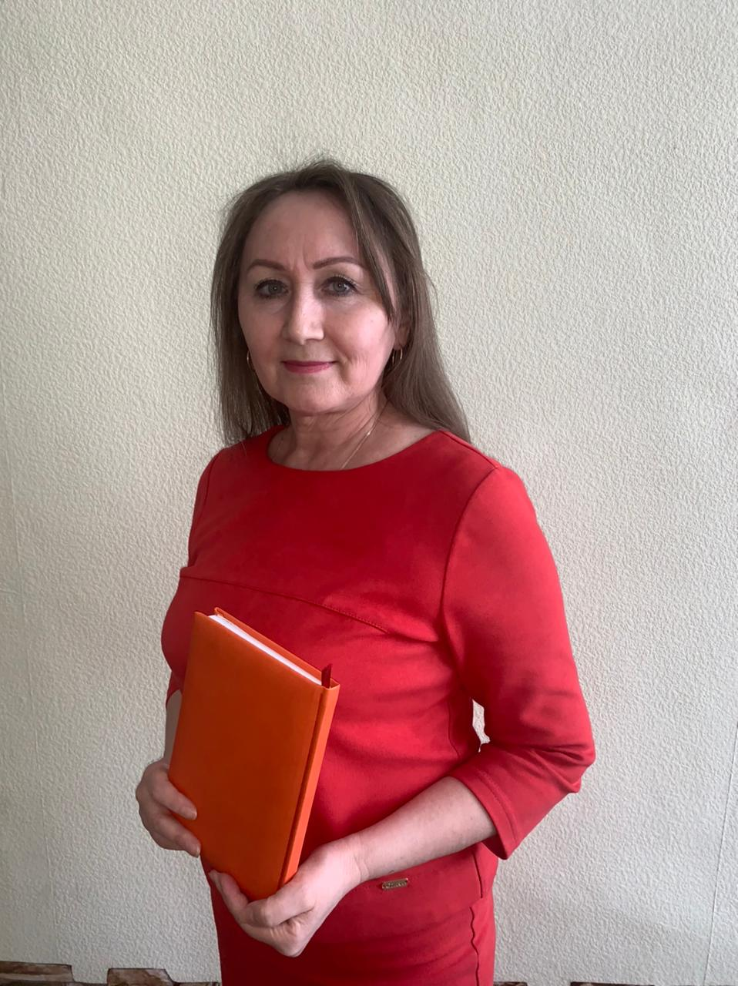
Команда проекта
Меленко Алла Георгиевна, директор МКУ ЦСПСиД– РУКОВОДИТЕЛЬ ПРОЕКТА
Сивцова М.Г.
экономист
Ноговицина О.П.
заместитель директора
Кобзева З.С. –
заведующий отделением

Slide 4
Карта текущего состояния процесса
МКУ ЦСПСиД
Определение потребности гражданина в социальном обслуживании и определение узких специалистов для планирования дальнейшей работы
min 283
max 439
МКУ ЦСПСиД
Беседы узких специалистов с гражданином с целью определения вида и объема социальных услуг Фиксация полученной информации в бланке предварительной беседы.
min 2385
max 3211
Специалист по соц.работе - МКУ ЦСПСиД
Заполнение титульного листа шаблона ИППСУ специалистом по социальной работе
min 305
max 489
Специалист по соц.работе - МКУ ЦСПСиД
Предварительная беседа со специалистом по социальной работе по выяснению нуждаемости в социальных услугах
min 528
max 618
Гражданин МКУ ЦСПСиД
Заполнение заявления на получением социальных услуг
min 521
max 716
1
2
МКУ ЦСПСиД
Подписание ИППСУ гражданином.
min 124
max 247
- МКУ ЦСПСиД
Утверждение ИППСУ директором.
min 312
max 831
МКУ ЦСПСиД
Ожидание специалистом по социальной работе заполненного шаблона ИППСУ в электронном виде от узких специалистов.
min 115200
max 144000
МКУ ЦСПСиД
Заполнение ИППСУ специалистами.
min 13526
max 28459
МКУ ЦСПСиД
Передача узким специалистам электронного шаблона ИППСУ для внесения видов, объема, содержания социальных услуг.
min 48
max 92
Min 133232
Max 179102
Среднее значение 156167
3

Slide 5



Пирамида проблем
Федеральный уровень
Региональный уровень
Местный уровень

Slide 6
Перечень проблем
1
Потеря времени при заполнении заявления гражданином на получение социальных услуг.
2
Затягивание процесса составление ИППСУ со стороны узких специалистов.
3
Несвоевременное представление заполненной ИППСУ специалисту по социальной работе со стороны узких сециалистов.

Slide 7
Карта целевого состояния процесса
МКУ ЦСПСиД
Определение потребности гражданина в социальном обслуживании и определение узких специалистов для планирования дальнейшей работы
min 283
max 439
МКУ ЦСПСиД
Беседы узких специалистов с гражданином с целью определения вида и объема социальных услуг Фиксация полученной информации в бланке предварительной беседы.
min 2385
max 3211
Специалист по соц.работе - МКУ ЦСПСиД
Заполнение титульного листа шаблона ИППСУ специалистом по социальной работе
min 305
max 489
Специалист по соц.работе - МКУ ЦСПСиД
Предварительная беседа со специалистом по социальной работе по выяснению нуждаемости в социальных услугах
min 528
max 618
Гражданин МКУ ЦСПСиД
Заполнение заявления на получением социальных услуг
min 273
max 364
МКУ ЦСПСиД
Подписание ИППСУ гражданином.
min 124
max 247
- МКУ ЦСПСиД
Утверждение ИППСУ директором.
min 312
max 831
МКУ ЦСПСиД
Ожидание специалистом по социальной работе заполненного шаблона ИППСУ в электронном виде от узких специалистов.
min 46660
max 57216
МКУ ЦСПСиД
Заполнение ИППСУ специалистами.
min 6521
max 10034
МКУ ЦСПСиД
Передача узким специалистам электронного шаблона ИППСУ для внесения видов, объема, содержания социальных услуг.
min 48
max 92
Min57439
Max 73541
Среднее значение 65490

Slide 8
План мероприятий по устранению проблем
ПРОБЛЕМА
Потеря времени при заполнении гражданином заявления на получение социальных услуг.
МЕРОПРИЯТИЕ
Оформление бланков-образцов заявлений
ОТВЕТСТВЕННЫЙ
Заведующий отделением З.С. Кобзева
ПРИЧИНА
Сложность восприятия гражданином незнакомой информации
СРОК
Выполнения
До 28 февраля 2021 года

Slide 9
План мероприятий по устранению проблем
ПРОБЛЕМА
Затягивание процесса составление ИППСУ со стороны узких специалистов
МЕРОПРИЯТИЕ
Разработка графика работы по заполнению ИППСУ всеми специалистами
ОТВЕТСТВЕННЫЙ
Заведующий отделением З.С. Кобзева
ПРИЧИНА
Откладывание специалистами разработки ИППСУ на последние дни периода, выделяемого для этой работы в соответствие с нормативным документом
(до 5 дней)
СРОК
Выполнения
До 28 февраля 2021 года

Slide 10
План мероприятий по устранению проблем
ПРОБЛЕМА
Несвоевременное представление заполненной ИППСУ специалисту по социальной работе со стороны узких специалистов для дальнейшей проверки и подписания документа
МЕРОПРИЯТИЕ
Разработка системы контроля за соблюдением сроков предоставления ИППСУ.
Внедрение электронной схемы передачи ИППСУ между специалистами.
Проведение информационного совещания со специалистами.
ОТВЕТСТВЕННЫЙ
Заведующий отделением З.С. Кобзева
ПРИЧИНА
Рассогласованность действий специалистов, работающих с ИППСУ
СРОК
Выполнения
До 28 февраля 2021 года

Slide 11
Достигнутые результаты
Время на реализацию процесса составления ИППСУ
Время на заполнение ИППСУ
Разработка системы контроля за соблюдением сроков предоставления ИППСУ.
Внедрение электронной схемы передачи ИППСУ между специалистами.

Slide 12
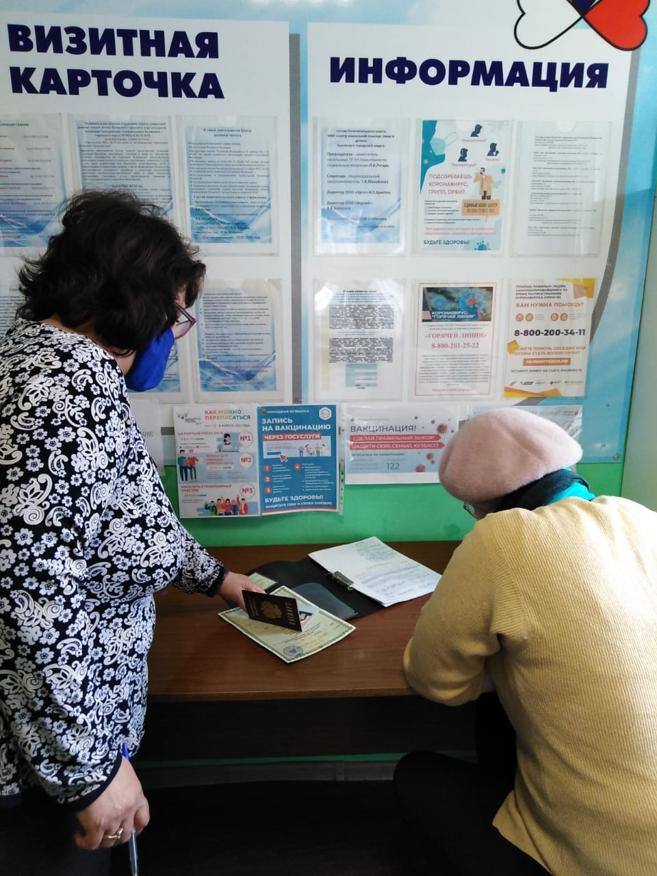
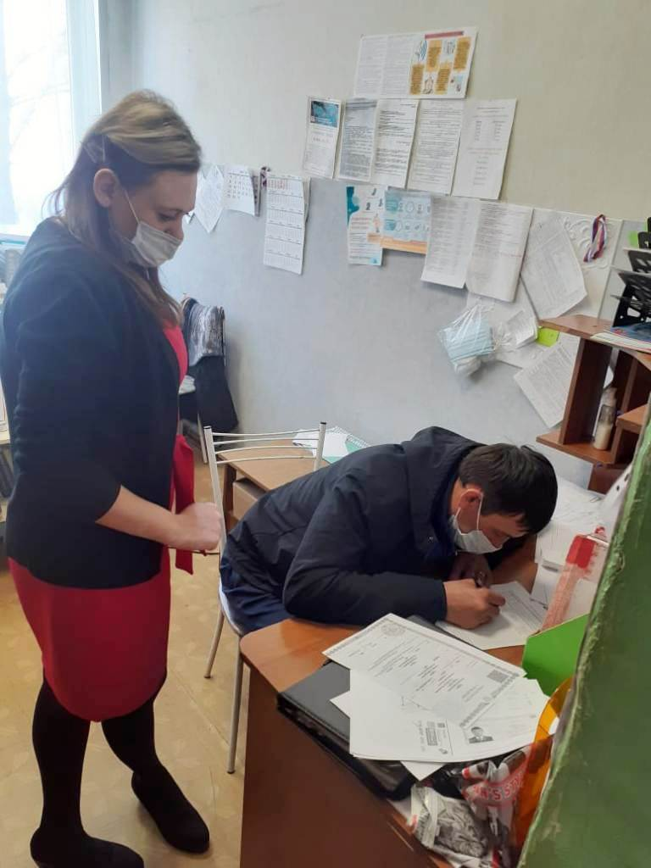
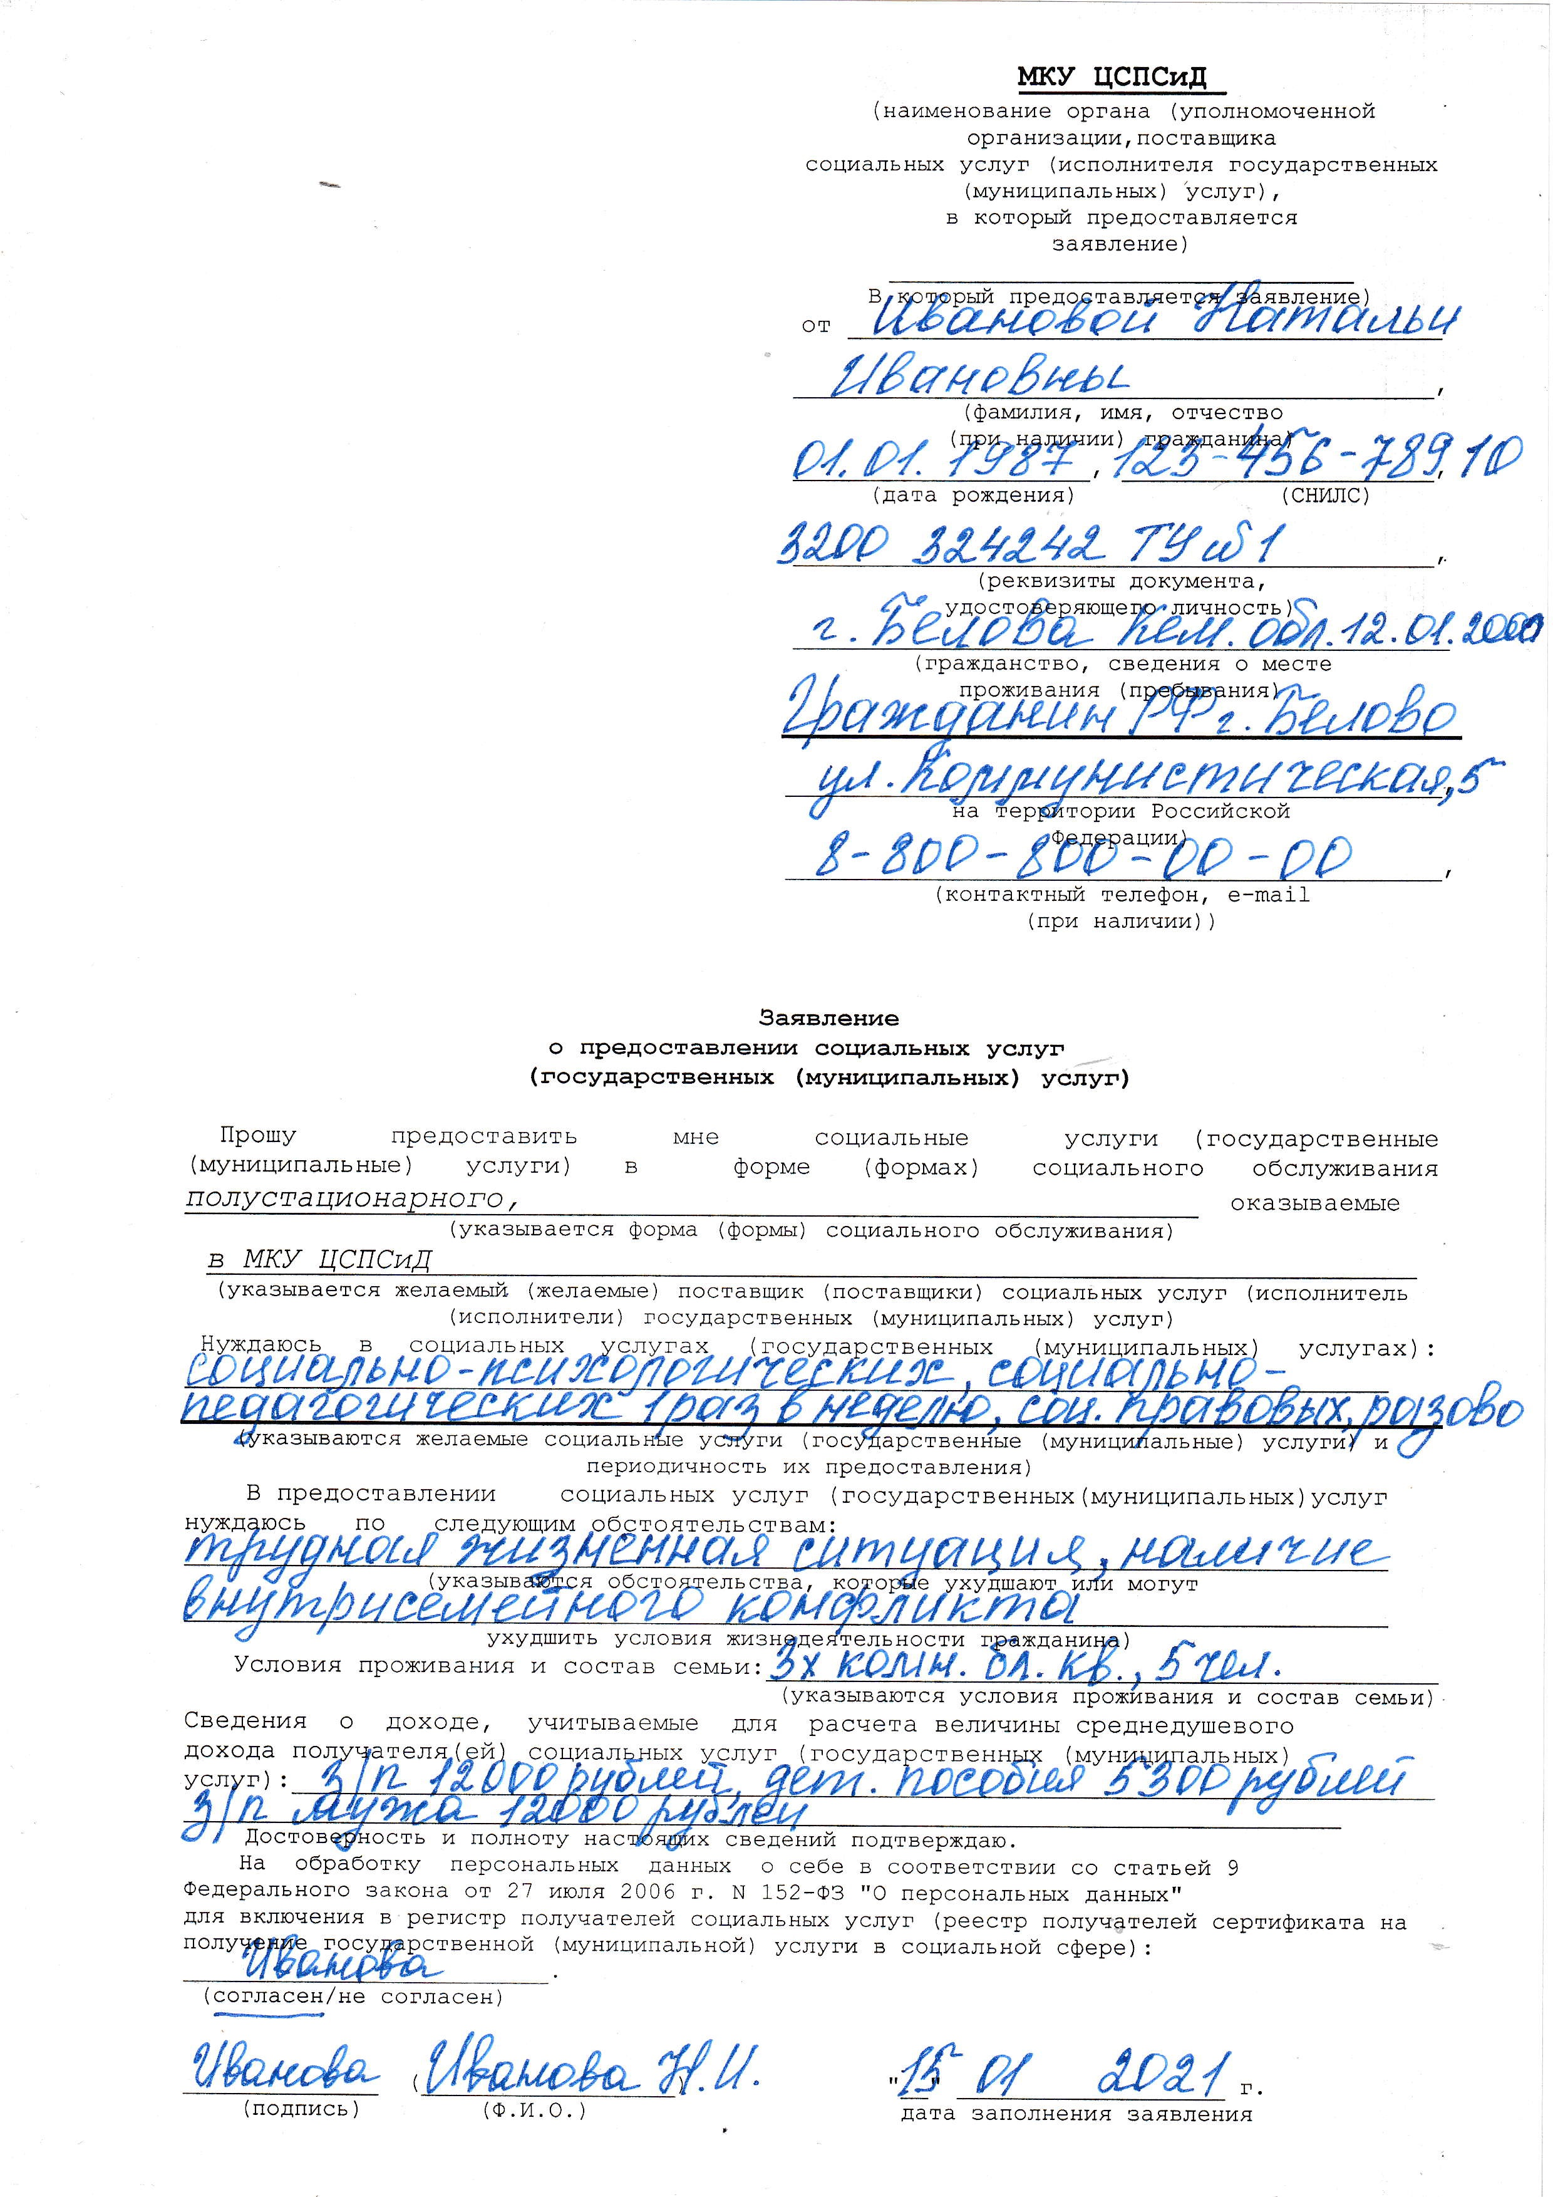
Визуализация «Было» – «Стало»
«Было»
«Стало»

Slide 13
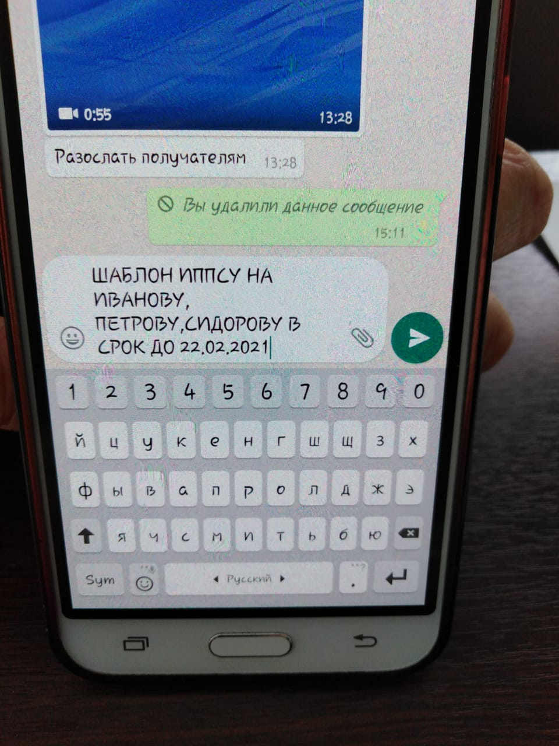
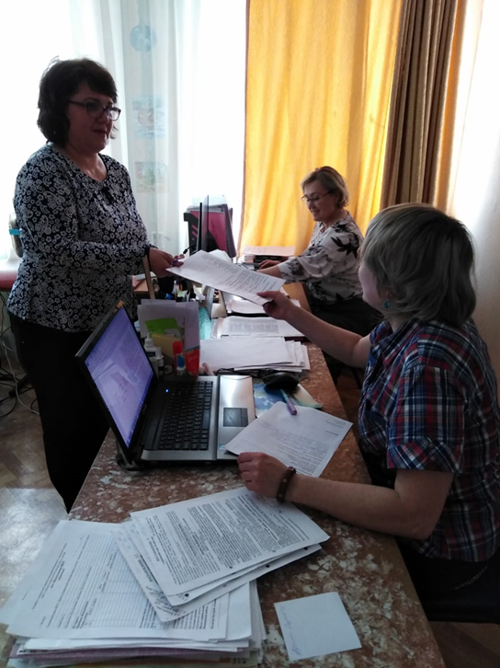
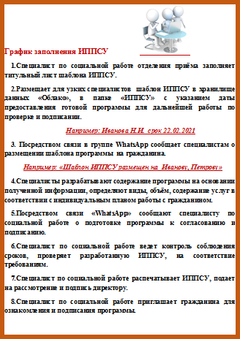
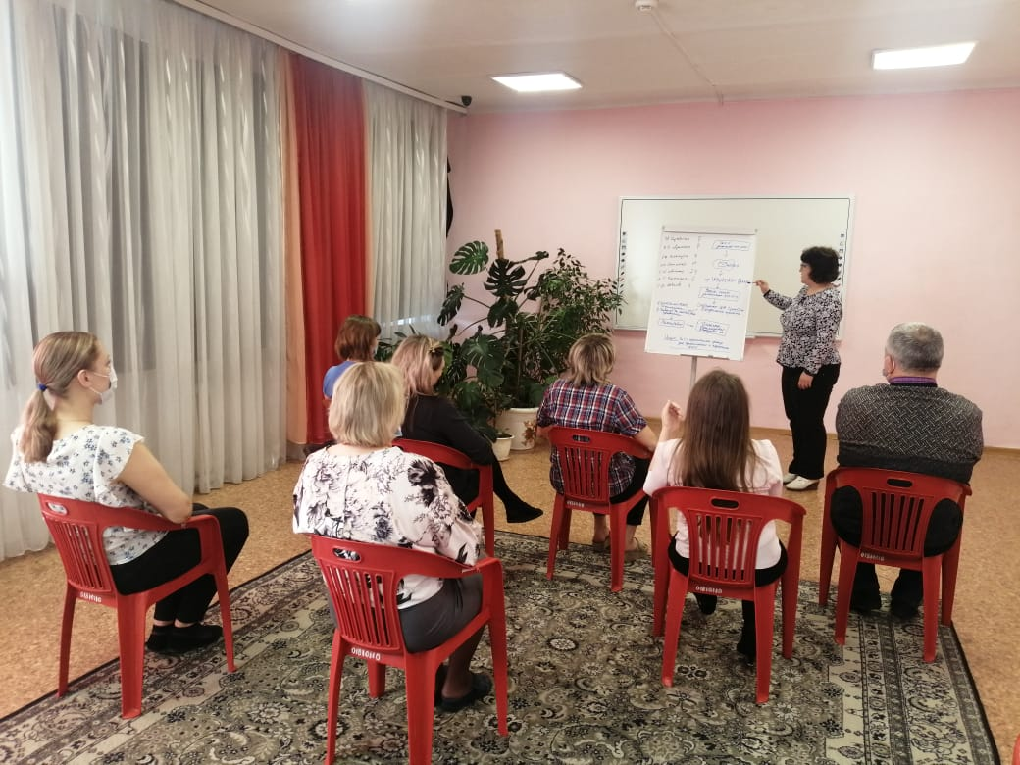
Визуализация «Было» – «Стало»
«Было»
«Стало»

Slide 14

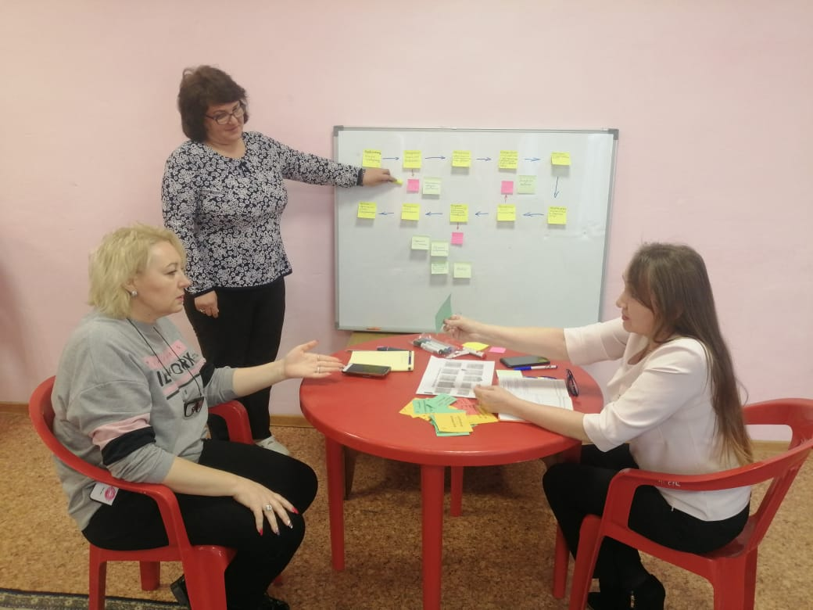
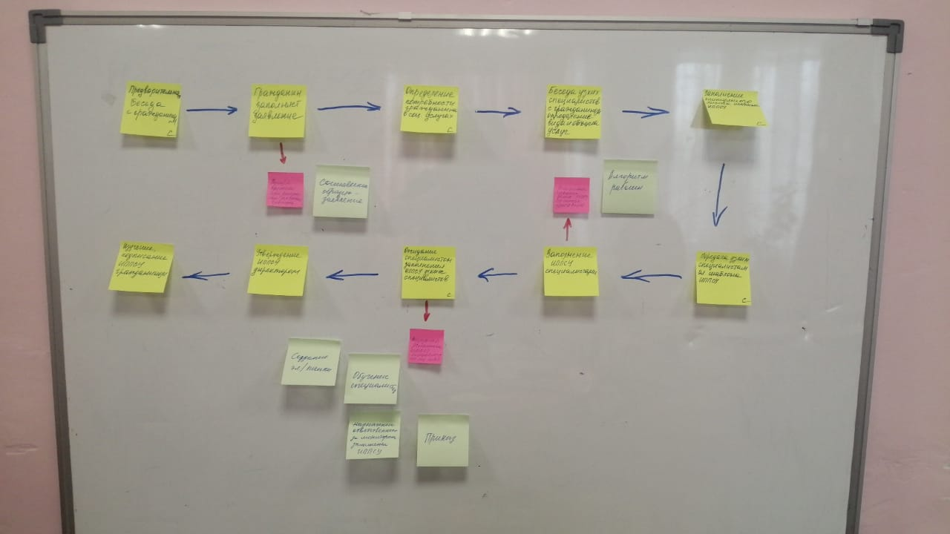
Спасибо за внимание!

